Slide 1
SUMBER-SUMBER PENERIMAAN DAERAH
Kelompok 3 :
Lia Sofi Amalia - 22.013.019
Witri Kurnia - 22.013.018
Arie Herdiana - 22.013.008
Muhammad Rakha S – 22.013.037

Slide 2
Mengenal Sumber-Sumber Penerimaan Daerah
Pendapatan Daerah merupakan unsur yang penting dalam Anggaran Pendapatan dan Belanja Daerah (APBD) karena merupakan sumber penerimaan yang dapat digunakan untuk penenuhan kebutuhan keuangan di daerah
01
Pendapatan daerah menurut Peraturan Pemerintah Nomor 12 Tahun 2019 tentang Pengelolaan Keuangan Daerah adalah semua hak daerah yang diakui sebagai penambah nilai kekayaan bersih dalam periode tahun anggaran berkenaan. Berdasarkan pengertian tersebut, pendapatan Daerah merupakan unsur yang penting dalam Anggaran Pendapatan dan Belanja Daerah (APBD) karena merupakan sumber penerimaan yang dapat digunakan untuk penenuhan kebutuhan keuangan di daerah.
02
03
Pendapatan daerah juga berperan untuk melaksanakan perencanaan pemerintah daerah sebagai upaya untuk mengembangkan pembangunan dan meningkatkan perekonomian suatu daerah.

Slide 3
UNSUR-UNSUR PENDAPATAN DAERAH, MELIPUTI :
1.PENDAPATAN ASLI DAERAH
2.PENDAPATAN TRANSFEER
3.LAIN-LAIN PENDAPATAN DAERAH YANG SAH
(PAD)

Slide 4
1.PENDAPATAN ASLI DAERAH (PAD)
Menurut Undang-Undang Nomor 23 Tahun 2014 tentang Pemerintah Daerah, Pendapatan Asli Daerah adalah pendapatan yang diperoleh daerah yang dipungut berdasarkan peraturan daerah sesuai dengan peraturan perundang-undangan. Menurut Halim (2004) dalam bukunya yang berjudul “Manajemen Keuangan Daerah” menyebutkan bahwa PAD adalah semua penerimaan daerah yang berasal dari sumber-sumber ekonomi asli daerah.
PAD merupakan komponen untuk menghitung kemandirian keuangan suatu daerah dalam melaksanakan otonomi daerah. Semakin tinggi penerimaan PAD suatu daerah, maka tingkat kemandiriannya akan semakin besar sehingga ketergantungan terhadap transfer dari pemerintah pusat maupun pemerintah daerah lainnya menjadi menurun.
Peningkatan PAD menunjukkan semakin tinggi keberhasilan daerah dalam mengelola sumber-sumber penerimaan di daerah.

Slide 5
Sumber-Sumber PAD Berasal dari :
1.Pajak Daerah
2.Retribusi Daerah
3.Hasil Pengelolaan Kekayaan Daerah Yg Dipisahkan
4.Lain-Lain PAD Yang Sah
Pajak daerah menurut Undang-Undang Nomor 1 Tahun 2022 tentang Hubungan Keuangan antara Pemerintah Pusat dan Pemerintahan Daerah adalah kontribusi wajib kepada daerah yang terutang oleh orang pribadi atau badan yang bersifat memaksa berdasarkan undang-undang dengan tidak mendapatkan imbalan secara langsung dan digunakan untuk keperluan daerah bagi sebesar-besarnya kemakmuran rakyat.
Retribusi daerah adalah pungutan daerah sebagai pembayaran atas jasa atau pemberian ijin tertentu yang khusus disediakan atau diberikan oleh pemerintah daerah untuk kepentingan orang pribadi atau badan.
Hasil pengelolaan kekayaan daerah yang dipisahkan merupakan penerimaan daerah atas hasil penyertaan modal kepada Badan Usaha Milik Daerah (BUMD) berupa pembagian laba/ deviden.
Lain-lain PAD yang sah merupakan pendapatan yang diterima oleh daerah diluar pajak, retribusi, dan hasil pengelolaan kekayaan daerah yang dipisahkan,

Slide 6
1.Pajak Daerah
Pajak Daerah dikelola oleh pemerintah provinsi dan pemerintah kabupaten/kota. Jenis-jenis pajak yang dikelolanya pun berbeda seperti yang ditunjukkan pada tabel berikut:
1.Pajak Daerah yang Dikelola Pemerintah Provinsi
2.Pajak Daerah Yg Dikelola Pemerintah Kab/Kota
Pajak Kendaraan Bermotor (PKB)
Bea Balik Nama Kendaraan Bermotor (BBNKB)
Pajak Alat Berat (PAB)
Pajak atas Penggunaan Bahan Bakar Kendaraan Bermotor (PBBKB)
Pajak Air Permukaan (PAP)
Pajak Rokokg. Opsen Pajak Mineral Bukan Logam dan Batuan (MBLB)
Pajak Bumi dan Bangunan Perdesaan dan Perkotaan (PBB-P2)
Bea Perolehan Hak atas Tanah dan Bangunan (BPHTB)
Pajak Barang dan Jasa Tertentu (PBJT)
Pajak Reklame
Pajak Air Tanah
Pajak Mineral Bukan Logam dan Batuan (MBLB)
Pajak Sarang Burung Walet
Opsen Pajak Kendaraan Bermotor (PKB)
Opsen Bea Balik Nama Kendaraan Bermotor (BBNKB)

Slide 7
2.RETRIBUSI DAERAH
Retribusi daerah adalah pungutan daerah sebagai pembayaran atas jasa atau pemberian ijin tertentu yang khusus disediakan atau diberikan oleh pemerintah daerah untuk kepentingan orang pribadi atau badan. Berbeda dengan pajak daerah, pemungutan retribusi daerah terdapat kontraprestasi yang secara langsung bisa ditunjuk. Wajib retribusi menggunakan atau menikmati jasa yang diberikan atas pungutannya.

Slide 8
JENIS-JENIS RETRIBUSI DAERAH
1.RETRIBUSI JASA UMUM
3.RETRIBUSI PERIZINAN TERTENTU
Pelayanan kesehatan
Pelayanan kebersihan
Pelayanan parkir di tepi jalan umum
Pelayanan pasare. Pengendalian lalu lintas.
Persetujuan bangunan gedung
Penggunaan tenaga kerja asing
Pengelolaan pertambangan rakyat
2.RETRIBUSI JASA USAHA
Penyediaan tempat kegiatan usaha berupa pasar grosir, pertokoan, dan tempat kegiatan usaha lainnya
Penyediaan tempat pelelangan ikan, ternak, hasil bumi, dan hasil hutan termasuk fasilitas lainnya dalam lingkungan tempat pelelangan
Penyediaan tempat khusus parkir di luar badan jalan
Penyediaan tempat penginapan/pesanggrahan/vila
Pelayanan rumah potong hewan ternak
Pelayanan jasa kepelabuhanan
Pelayanan tempat rekreasi, pariwisata dan olahraga
Pelayanan penyebrangan orang atau barang dengan menggunakan kendaraan di air
Penjualan hasil produksi usaha pemerintah daerah
Pemanfaatan aset daerah yang tidak mengganggu penyelenggaraan tugas dan fungsi OPD atau optimalisasi aset daerah dengan tidak mengubah status kepemilikan

Slide 9
3. HASIL PENGELOLAAN KEKAYAAN DAERAH YANG DIPISAHKAN
Prakoso (2011) menyatakan bahwa Hasil Pengelolaan Kekayaan Yang Dipisahkan merupakan penerimaan daerah yang berasal dari hasil perusahaan milik daerah dan pengelolaan kekayaan daerah yang dipisahkan. Penerimaan ini antara lain dari BPD, Perusahaan Daerah, Deviden BPR-BKK dan Penyertaan Modal Daerah kepada pihak ketiga (dalam Rupiah).
Hasil dari pengelolaan kekayaan daerah yang dipisahkan tersebut di tetapkan dengan PERDA yang berpedoman pada ketentuan peraturan perundang-undangan.

Slide 10
HASIL PENGELOLAAN KEKAYAAN DAERAH YANG DIPISAHKAN
Peraturan Menteri Dalam Negeri Nomor 13 Tahun 2006 Pada bagian ketiga pasal 26 (3) bahwa jenis Hasil Pengelolaan Kekayaan Daerah Yang Dipisahkan sebagaimana yang dimaksud pada ayat (1) huruf c dirinci menurut objek pendapatan yang mencakup:
1. Bagian laba atas penyertaan modal pada perusahaan milik Daerah/BUMD
2. Bagian laba atas penyertaan modal pada perusahaan milik pemerintah/BUMN, dan
3. Bagian laba atas penyertaan modal pada perusahaan milik swasta atau kelompok usaha masyarakat.
Yang dimaksud dengan kekayaan daerah yang dipisahkan adalah:
a. Bank Pembangunan Daerah (BPD)
b. Perusahaan Daerah air Minum (PDAM)
c. Perusahaan Daerah Bank Perkreditan Rakyat (BPR)
Bagi daerah yang memiliki BUMD seperti Perusahaan Daerah Air Minum (PDAM), Bank Pembangunan Daerah (BPD), Badan Kredit Kecamatan, Pasar, Tempat Hiburan/rekreasi, Vila, pesanggahan, dan lain-lain keuntungannya merupakan penghasilan bagi daerah yang bersangkutan.

Slide 11
4. LAIN-LAIN PAD YANG SAH
Menurut UU 23 tahun 2014 tentang Pemerintahan Daerah:
Lain-lain pendapatan daerah yang sah merupakan seluruh pendapatan daerah selain pendapatan asli daerah dan pendapatan transfer, yang meliputi hibah, dana darurat, dan lain-lain pendapatan sesuai dengan ketentuan peraturan perundang-undangan.
Menurut UU 33 tahun 2004 tentang Perimbangan Keuangan Antara Pemerintah Pusat dan Pemerintah Daerah:
Lain-lain Pendapatan Asli Daerah yang Sah adalah penerimaan daerah yang tidak termasuk dalam jenis pajak dan hasil pengelolaan kekayaan daerah yang dipisahkan. Pendapatan asli daerah lain yang sah diantaranya:
Hasil penjualan kekayaan daerah yang tidak dipisahkan;
Jasa giro, pendapatan bunga; Keuntungan selisih nilai tukar rupiah terhadap mata uang asing dan komisi; dan Potongan ataupun bentuk lain sebagai akibat dari penjualan dan/atau pengadaan barang dan/atau jasa oleh daerah.

Slide 12
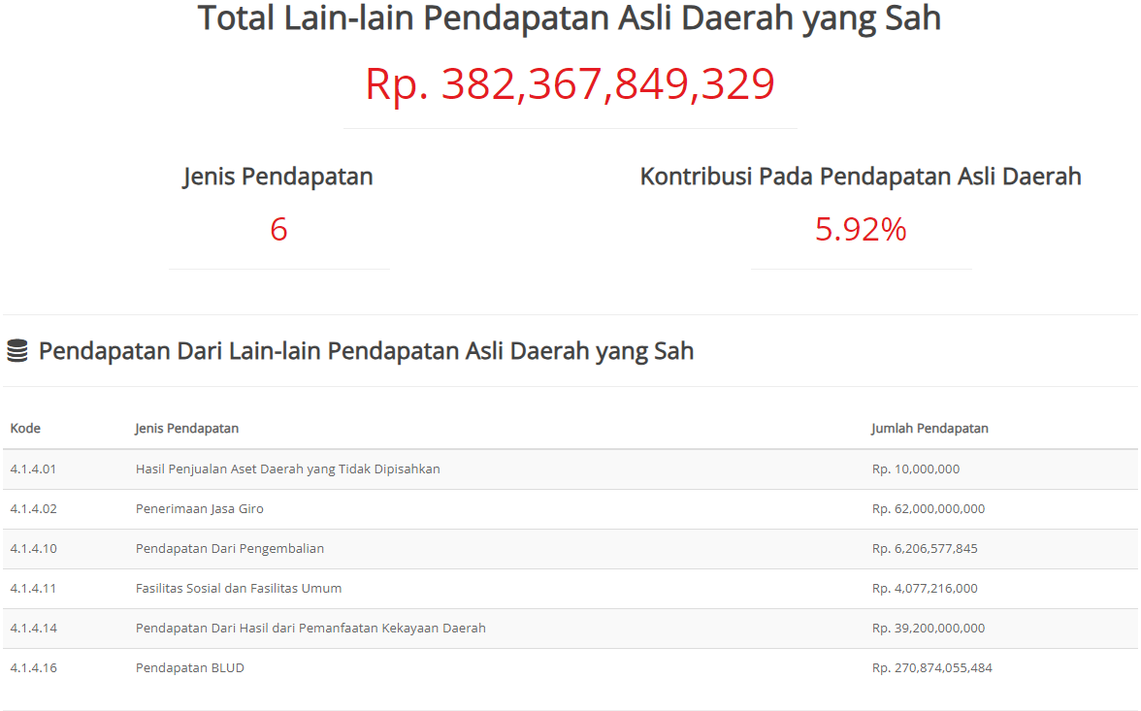
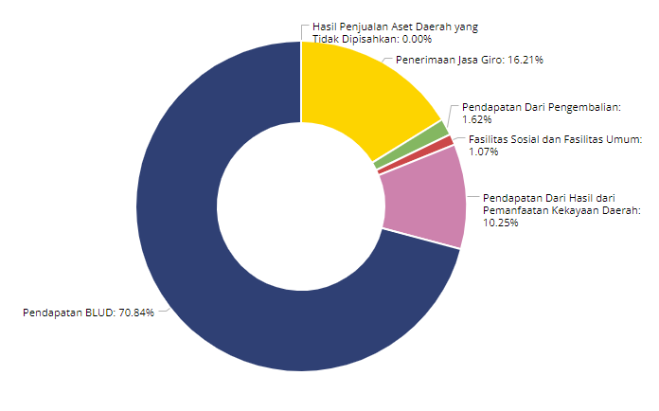
Contoh Lain-lain PAD yang Sah, Kota Bandung Tahun 2017
Sumber: http://data.bandung.go.id/apbd/index.php/apbd/pendapatan/4.1.4/2017

Slide 13
2.PENDAPATAN TRANSFER
Pendapatan transfer berasal dari pemerintah pusat dalam APBN dan berasal dari APBD antar daerah.
Pengertian Pendapatan Transfer
JENIS-JENIS PENDAPATAN TRANSFER
Pendapatan transfer merupakan pendapatan yang berasal dari APBN atau APBD antar daerah yang memiliki tujuan untuk pemerataan pendapatan di daerah serta menutup celah fiskal daerah dalam rangka melaksanakan otonomi daerah. Celah fiskal daerah merupakan selisih antara kebutuhan fiskal daerah dengan kemampuan keuangan daerah, sehingga untuk menutupi kekurangan dalam pelaksanaan pemerintahan di daerah, perlu adanya tambahan pendapatan berupa transfer ke daerah.
Jenis pendapatan transfer terdiri dari :
dana perimbangan,
Dana Insentif Daerah, Dana Otonomi Khusus,
Dana Keistimewaan, dan Dana Desa
.

Slide 14
Jenis-Jenis Pendaftaran Transfer
1.Dana Perimbangan
Dana perimbangan adalah dana yang bersumber dari pendapatan APBN yang dialokasikan kepada daerah untuk mendanai kebutuhan daerah dalam rangka pelaksanaan Desentralisasi. Jumlah dana perimbangan ditetapkan setiap tahun dalam APBN dan alokasi ke daerah ditetapkan dengan peraturan presiden tentang rincian APBN.
15%
20%
60%
Dana Perimbangan terdiri dari:
Dana Transfer Umum (DTU)
Dana Transfer Umum (DTU) merupakan dana yang dialokasikan dalam APBN kepada daerah untuk digunakan sesuai dengan kewenangan daerah guna mendanai kebutuhan daerah dalam rangka pelaksanaan desentralisasi.
Dana transfer umum meliputi :
Dana Bagi Hasil
Dana Bagi Hasil (DBH) merupakan dana yang bersumber dari pendapatan APBN yang dialokasikan kepada daerah berdasarkan persentase tertentu untuk mendanai kebutuhan daerah dalam rangka pelaksanaan desentralisasi. DBH berasal dari pajak dan pengelolaan sumber daya alam.
Dana Alokasi Umum.
Dana Alokasi Umum (DAU) merupakan dana yang bersumber dari APBN yang dialokasikan dengan tujuan pemerataan kemampuan keuangan antar daerah untuk mendanai kebutuhan dalam rangka pelaksanaan desentralisasi.
Dana Transfer Khusus (DTK)
Dana Transfer Khusus (DTK) adalah dana yang dialokasikan dalam APBN kepada daerah dengan tujuan untuk membantu mendanai kegiatan khusus, baik fisik maupun non fisik. Dana Transfer Khusus dikenal juga dengan istilah Dana Alokasi Khusus (DAK).

Slide 15
Dana Insentif Daerah (DID)
Dana Insentif Daerah (DID) adalah dana yang bersumber dari APBN yang diberikan kepada daerah tertentu berdasarkan kriteria tertentu dengan tujuan untuk memberikan penghargaan atas perbaikan dan/atau pencapaian kinerja tertentu di bidang tata kelola keuangan daerah.
Dana Otonomi Khusus
Dana otonomi khusus merupakan dana yang dialokasikan untuk membiayai pelaksanaan otonomi khusus suatu daerah. Tiga provinsi yang mendapatkan dana otonomi khusus adalah Papua Barat, Papua dan Aceh.
Dana Keistimewaan
Dana keistimewaan adalah dana yang berasal dari APBN yang dialokasikan untuk mendanai kewenangan istimewa dan merupakan belanja transfer pada bagian transfer lainnya. Dana keistimewaan diberikan kepada Daerah Istimewa Yogyakarta.
Dana Desa
Dana Desa adalah dana yang bersumber dari APBN yang diperuntukan bagi desa melalui APBD Kabupaten/Kota. Dana Desa digunakan untuk membiayai penyelenggaraan pemerintahan desa, pelaksanaan pembangunan, pembinaan kemasyarakatan dan pemberdayaan masyarakat.

Slide 16
3.LAIN-LAIN PENDAPATAN DAERAH YG SAH
Lain-lain Pendapatan Daerah yang sah merupakan penerimaan lain yang diterima oleh pemerintah daerah sesuai dengan ketentuan peraturan perundang-undangan yang tidak termasuk dalam klasifikasi PAD dan Pendapatan Transfer.
Lain-lain Pendapatan Daerah yang Sah meliputi:
Hibah
Pendapatan hibah merupakan bantuan berupa uang, barang atau jasa yang berasal dari pemerintah pusat, pemerintah daerah lainnya, masyarakat dan badan usaha dalam atau luar negeri yang tidak mengikat. Pendapatan hibah diberikan untuk menunjang peningkatan penyelenggaraan urusan pemerintahan yang menjadi kewenangan daerah sesuai dengan ketentuan peraturan perundang-undangan.
Dana Darurat
Dana darurat adalah dana yang berasal dari APBN yang diberikan kepada daerah pada tahap pasca bencana untuk mendanai keperluan mendesak yang diakibatkan oleh bencana yang tidak mampu ditanggulangi oleh daerah dengan menggunakan sumber APBD sesuai dengan ketentuan perundang-undangan
3. Lain-lain Pendapatan sesuai dengan ketentuan perundang-undangan
Pendapatan lainnya yang diterima oleh daerah sesuai dengan ketentuan peraturan perundang-undangan.

Slide 17
“Demikianlah beberapa hal yang bisa kami sampaikan dari kelompok 3, mohon maaf apabila dalam penyampaian tadi mungkin ada kesalahan kata. Semoga apa yang kami sampaikan dapat bermanfaat bagi kita semua”
Wassalamualaikum wr wb

Slide 18
THANK YOU

